Slide 1
Проектирование предметно-пространственной среды, обеспечивающей максимальную реализацию образовательного потенциала пространства группы

Slide 2
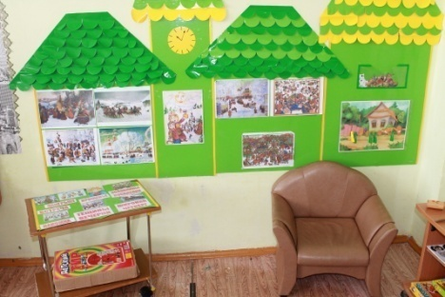
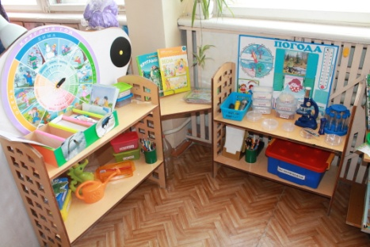
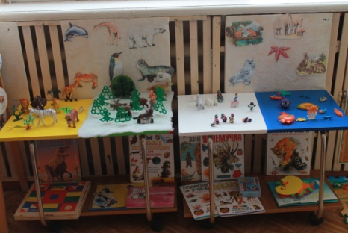
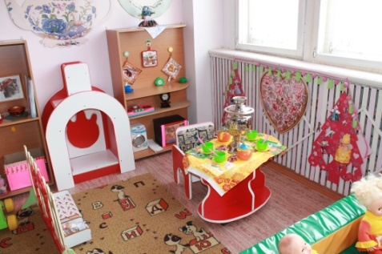
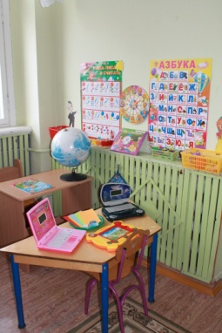
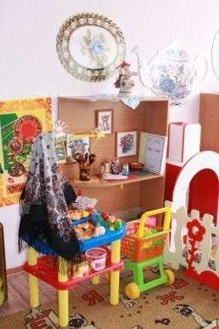
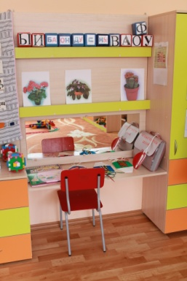
Развивающая предметно-пространственная среда
естественная комфортная обстановка, рационально организованная в пространстве и времени, насыщенная разнообразными предметами и игровыми материалами.

Slide 3
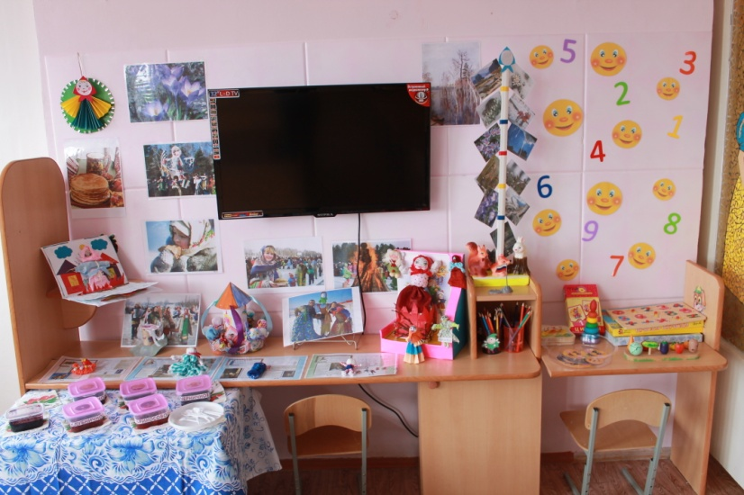
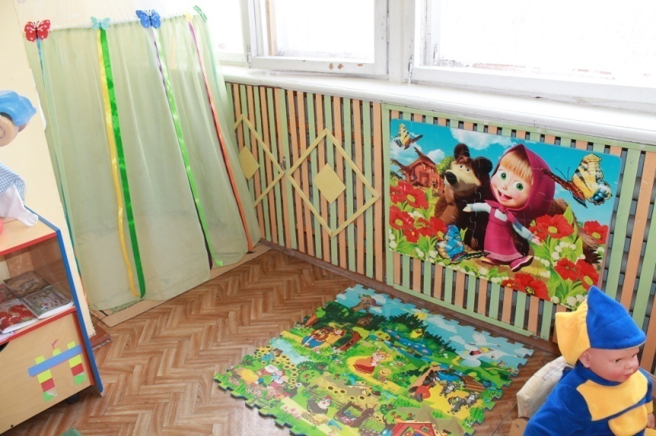
Предметно-развивающая среда:

Slide 4
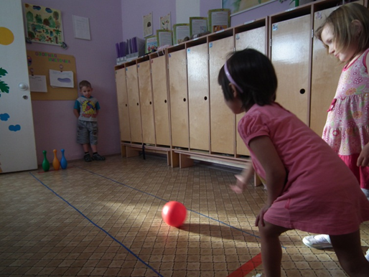
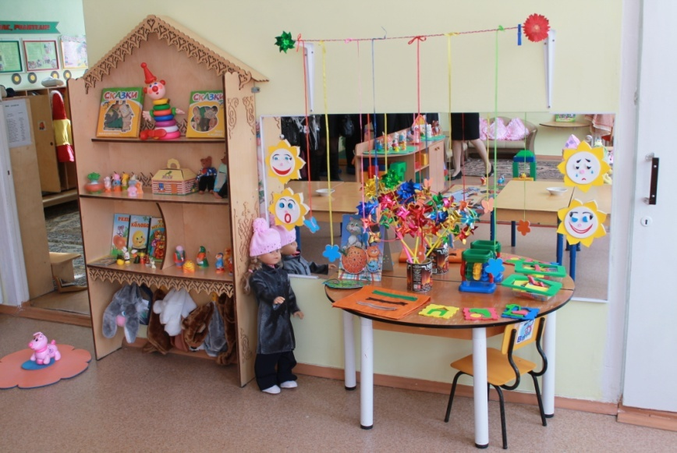
Насыщенность среды

Slide 5
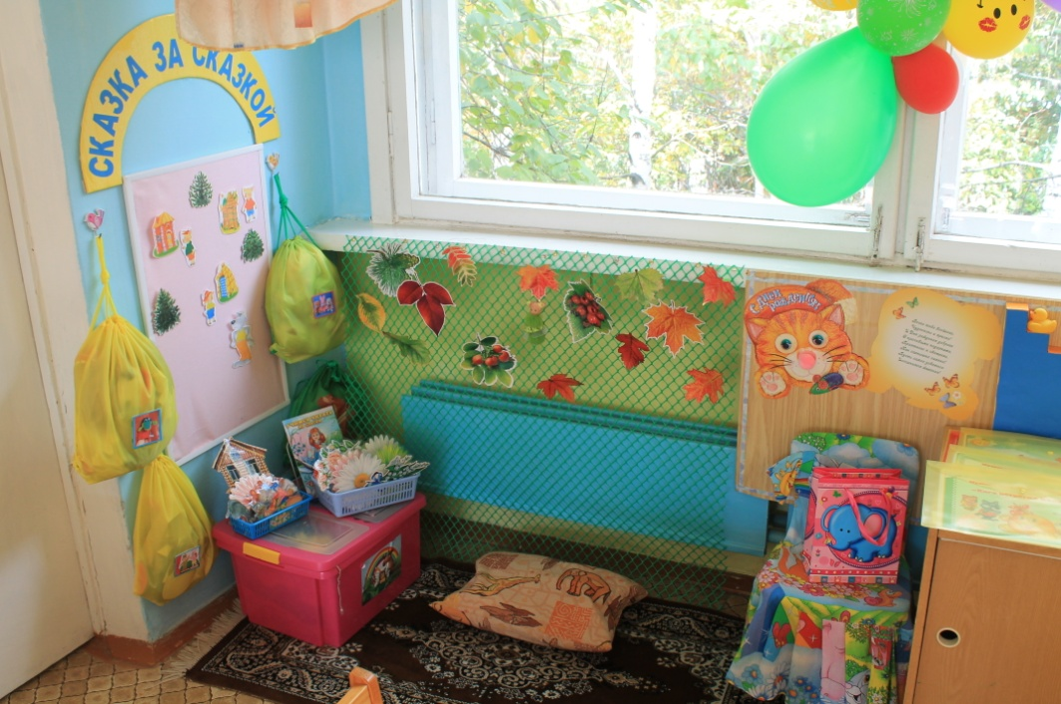
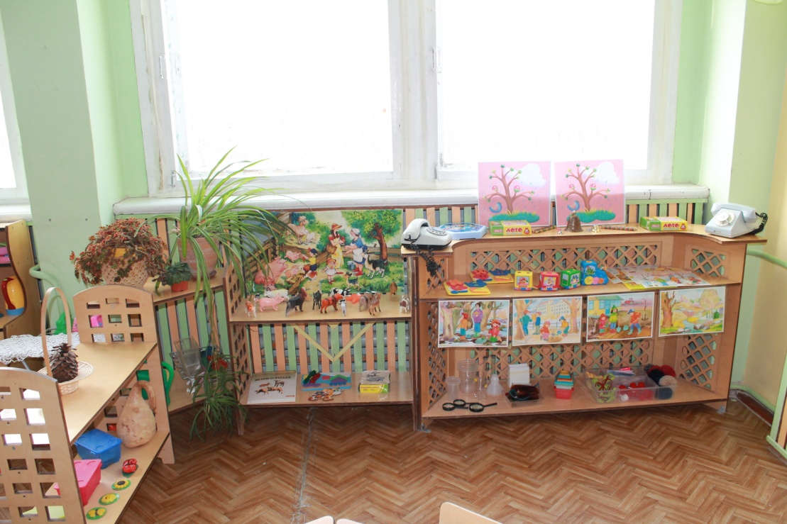
Трансформируемость и полифункциональность среды

Slide 6
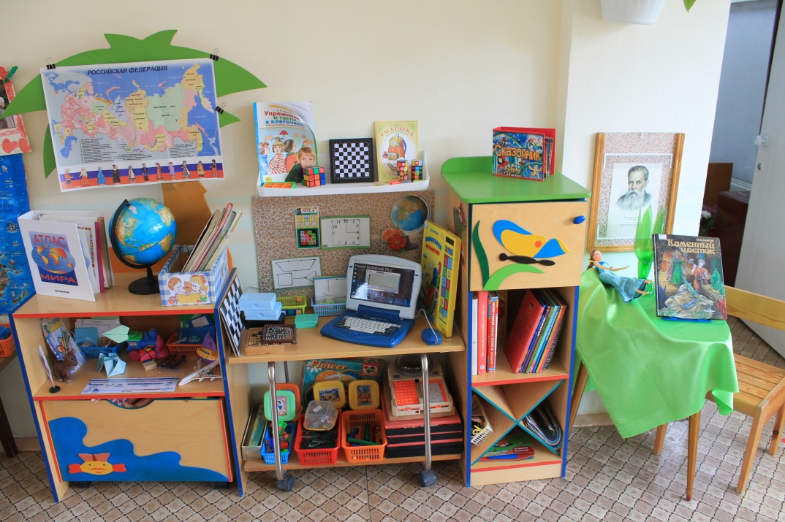
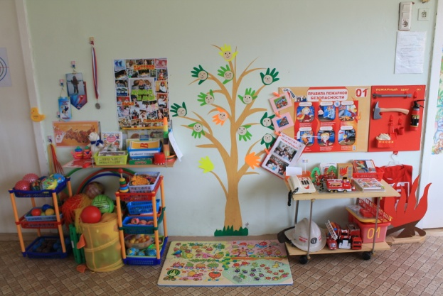
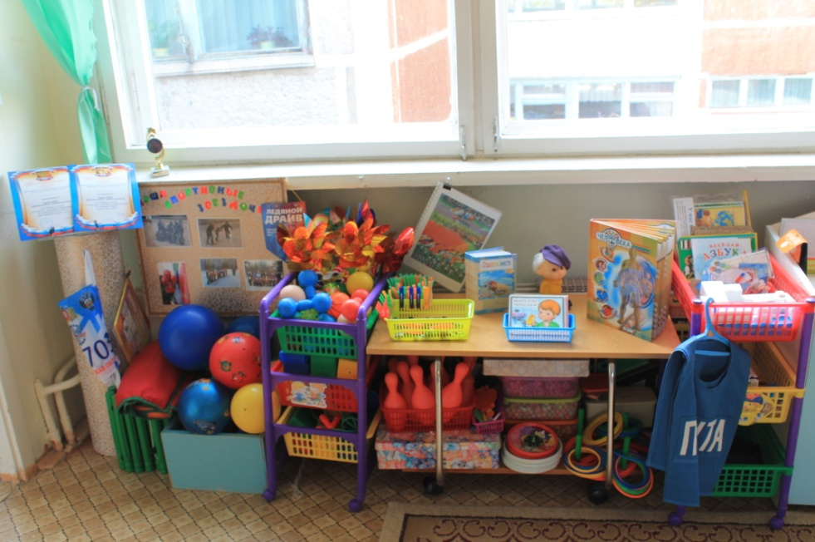
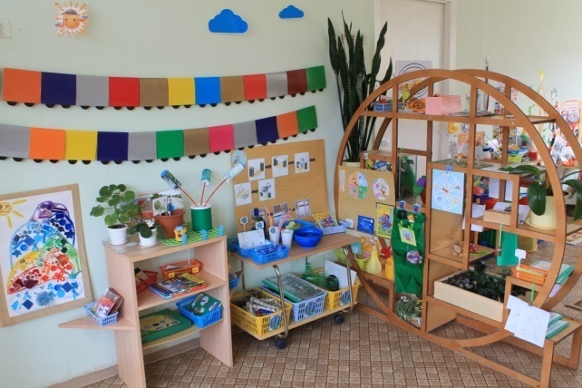
Вариативность и доступность среды

Slide 7
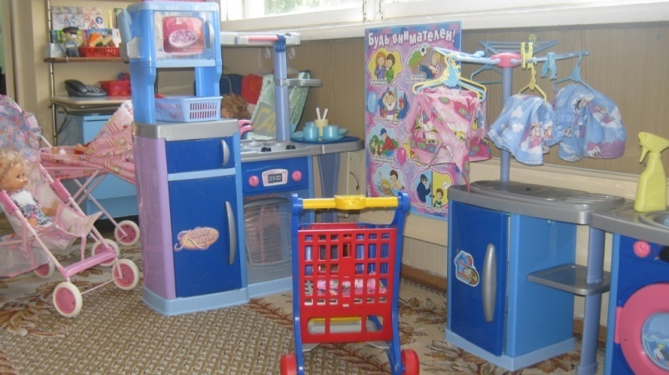
Безопасность среды

Slide 8
Особенности возрастных периодов
1,5-3 лет | 3-4 года | 4-5 лет | 5-7 лет
- активное познание окружающего мира; - освоение «орудийных» способов действий в быту, игре; - овладение активной речью; - появление сюжетно-отобразительной игры | - переход малыша к новым отношениям со взрослыми, сверстниками, предметным миром; - проявления детской самостоятельности; - накопление чувственного опыта в совместной со взрослым предметно-познавательной деятельности. | - накопление опыта совместной со сверстниками деятельности - развитие познавательной активности и деятельности - попытки творчески отражать впечатления в продуктивных видах деятельности | - меняется психологическая позиция – дети начинают ощущать себя старшими в детском саду; - появляется интерес к проблемам, выходящим за рамки личного опыта.

Slide 9
Типы игрового материала
Предметы оперирования
Игрушки-персонажи
Маркеры игрового пространства

Slide 10
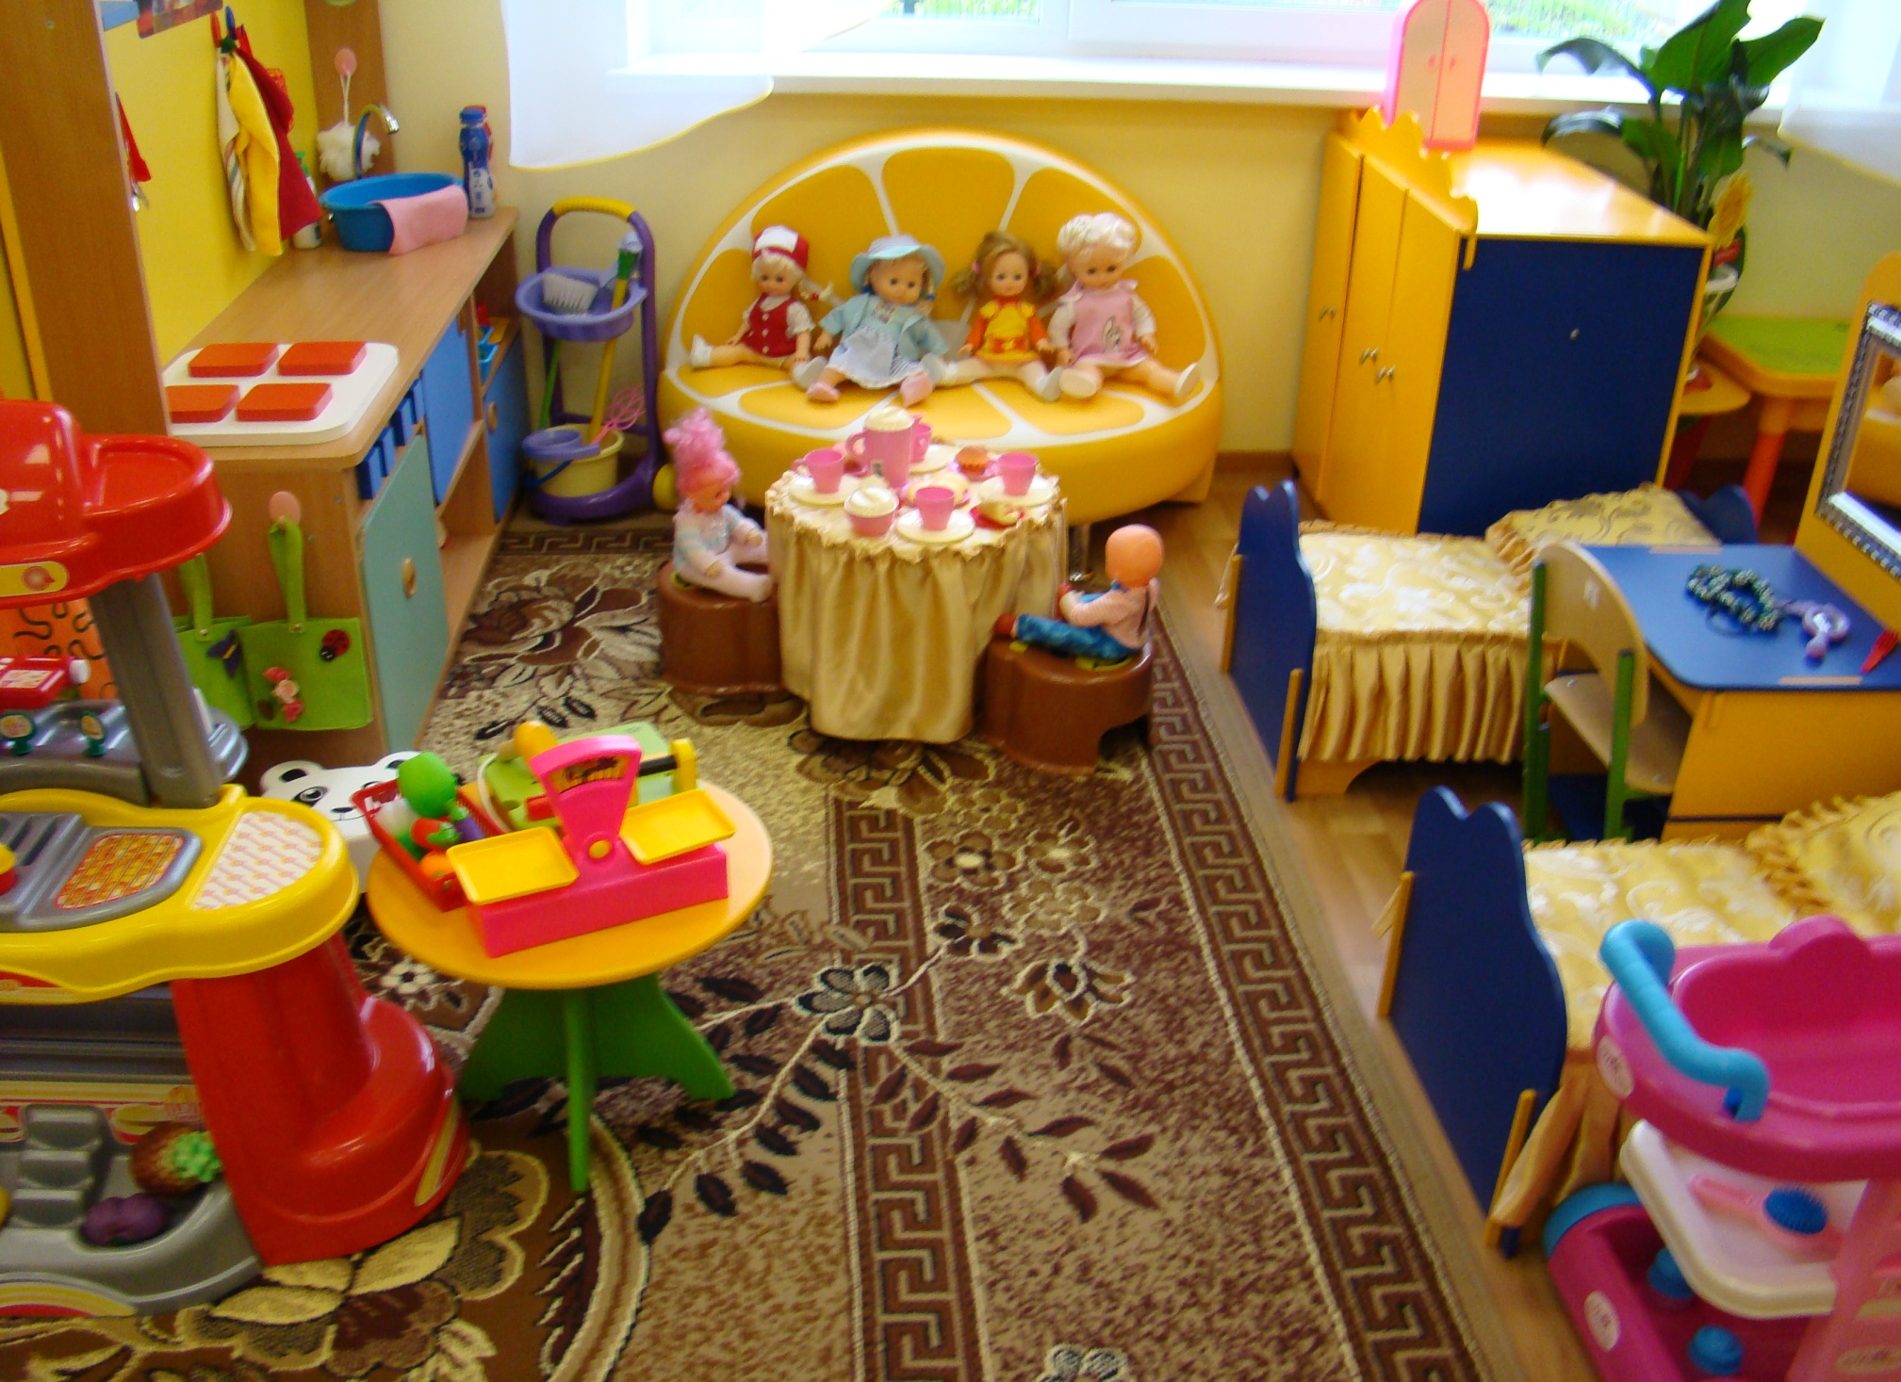

Slide 11
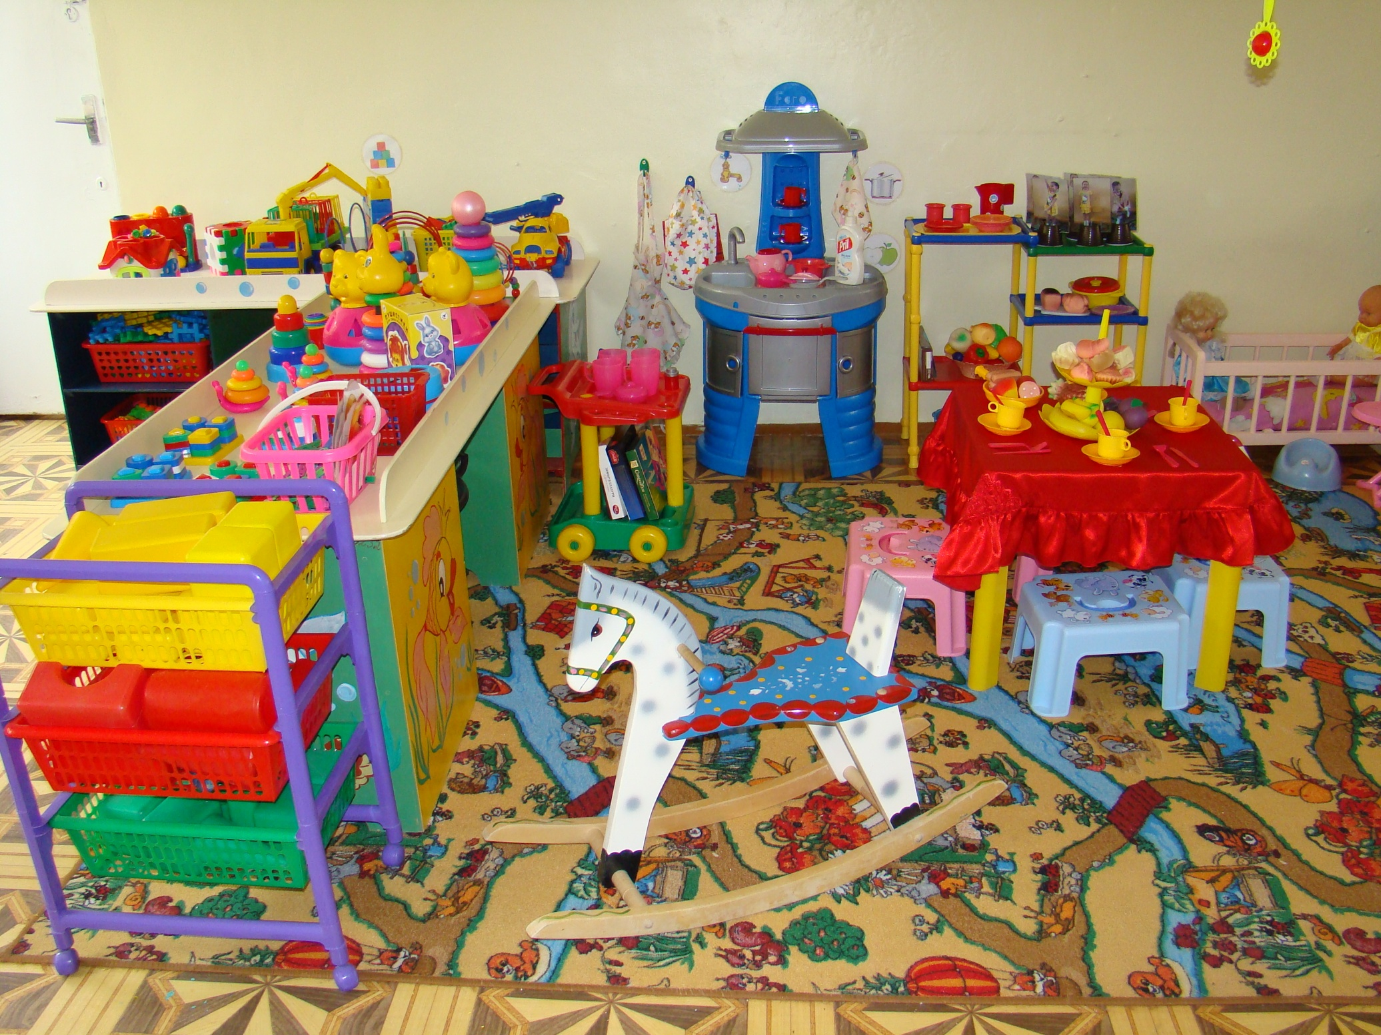

Slide 12
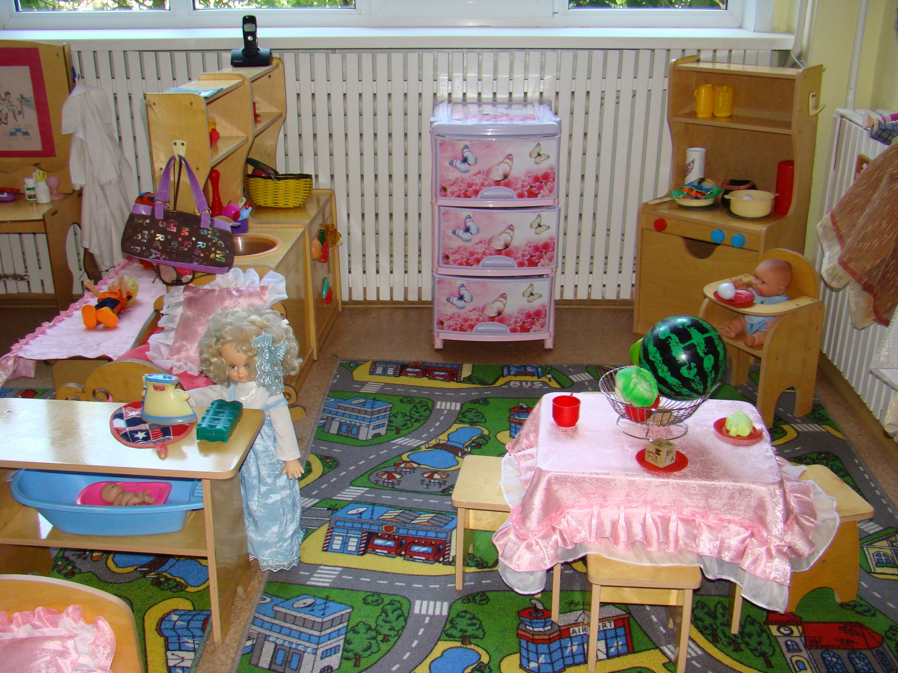

Slide 13
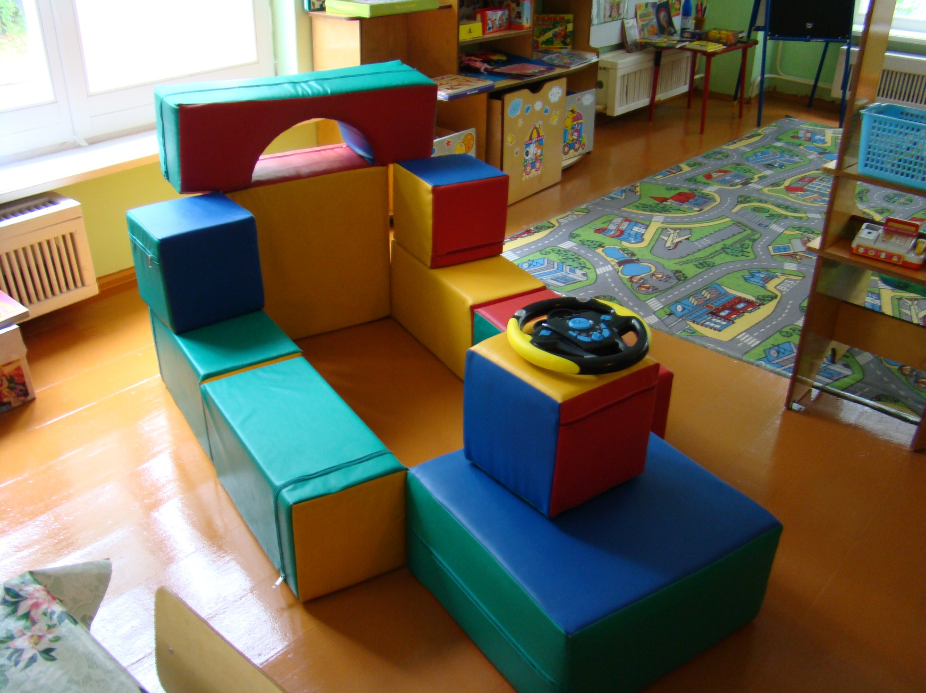

Slide 14
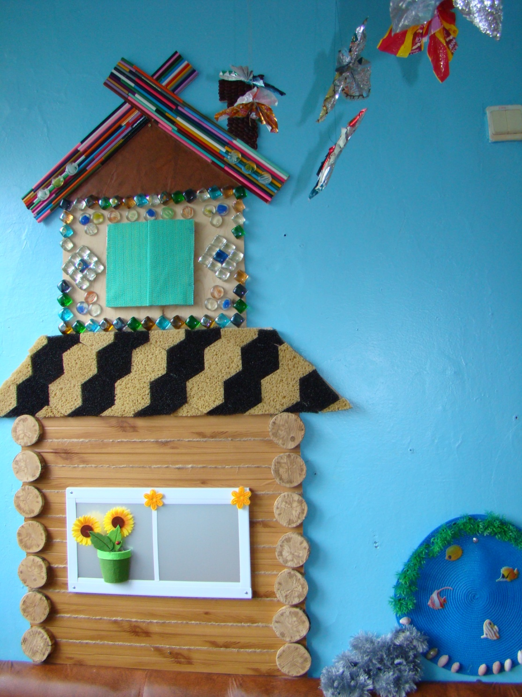
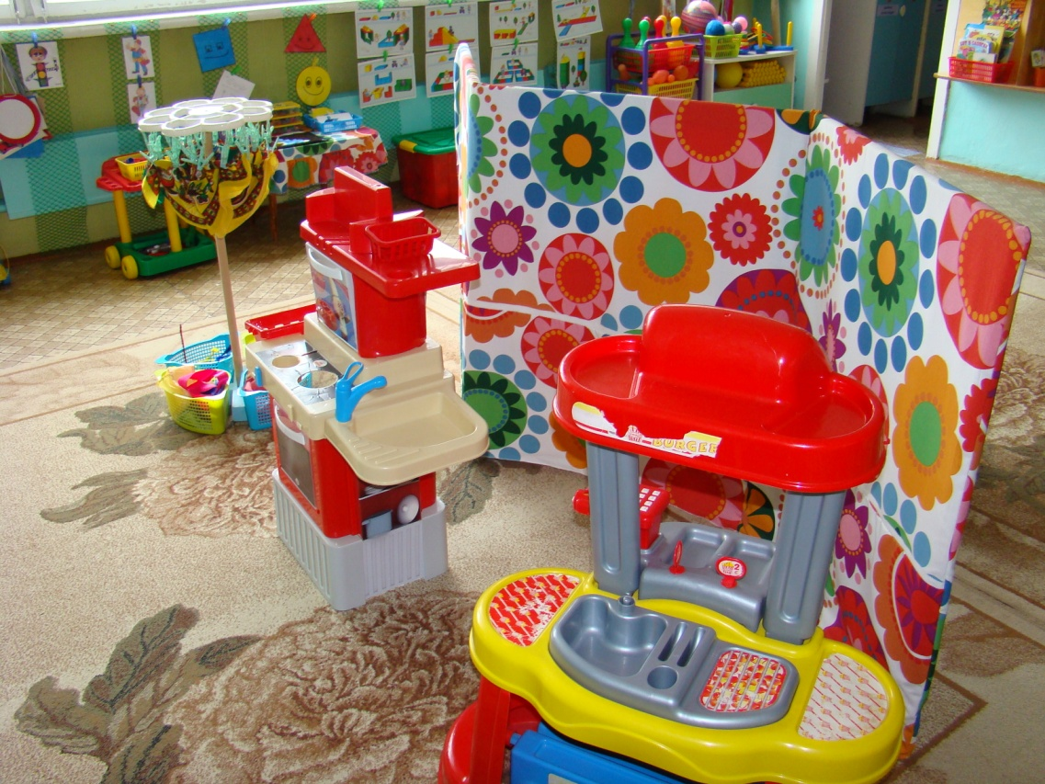

Slide 15
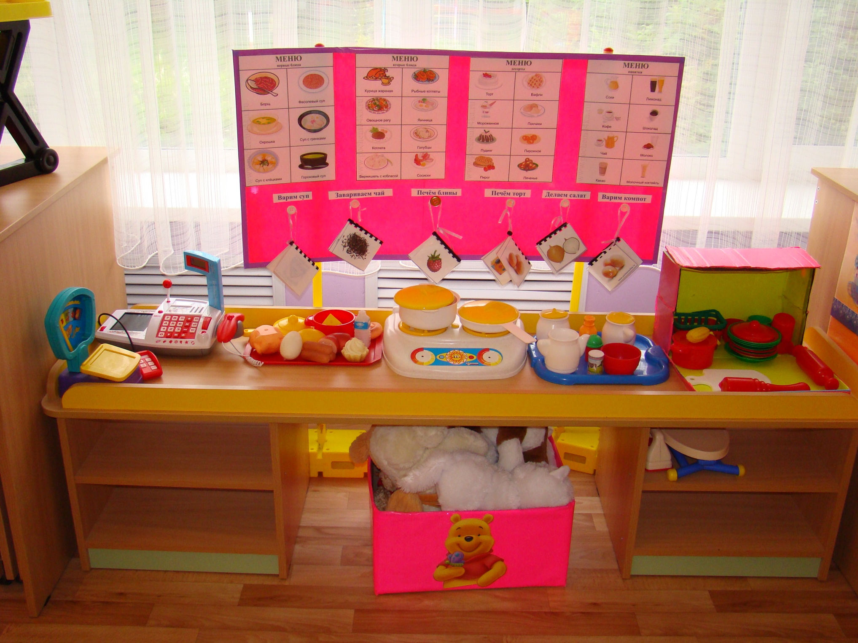

Slide 16
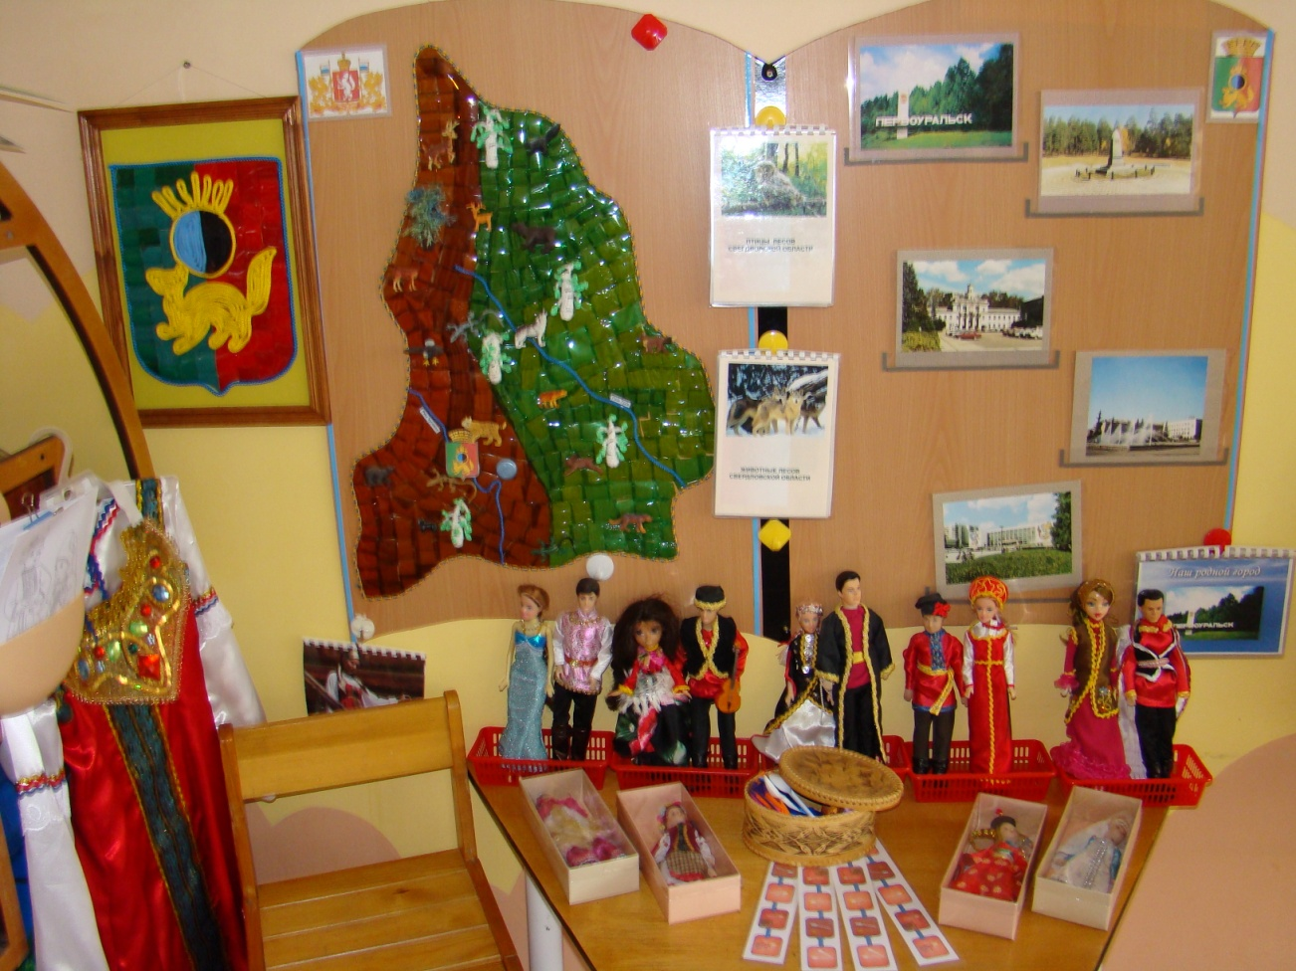
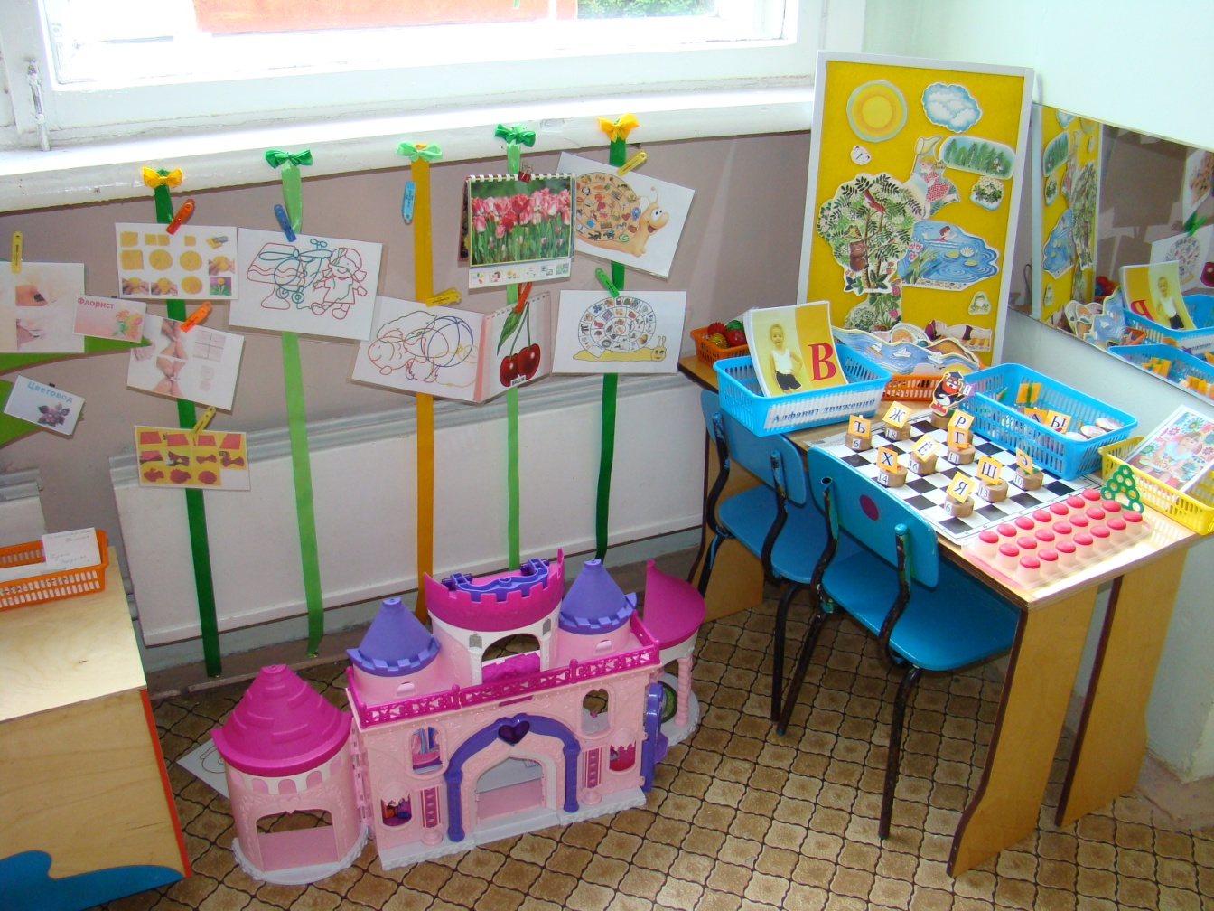

Slide 17
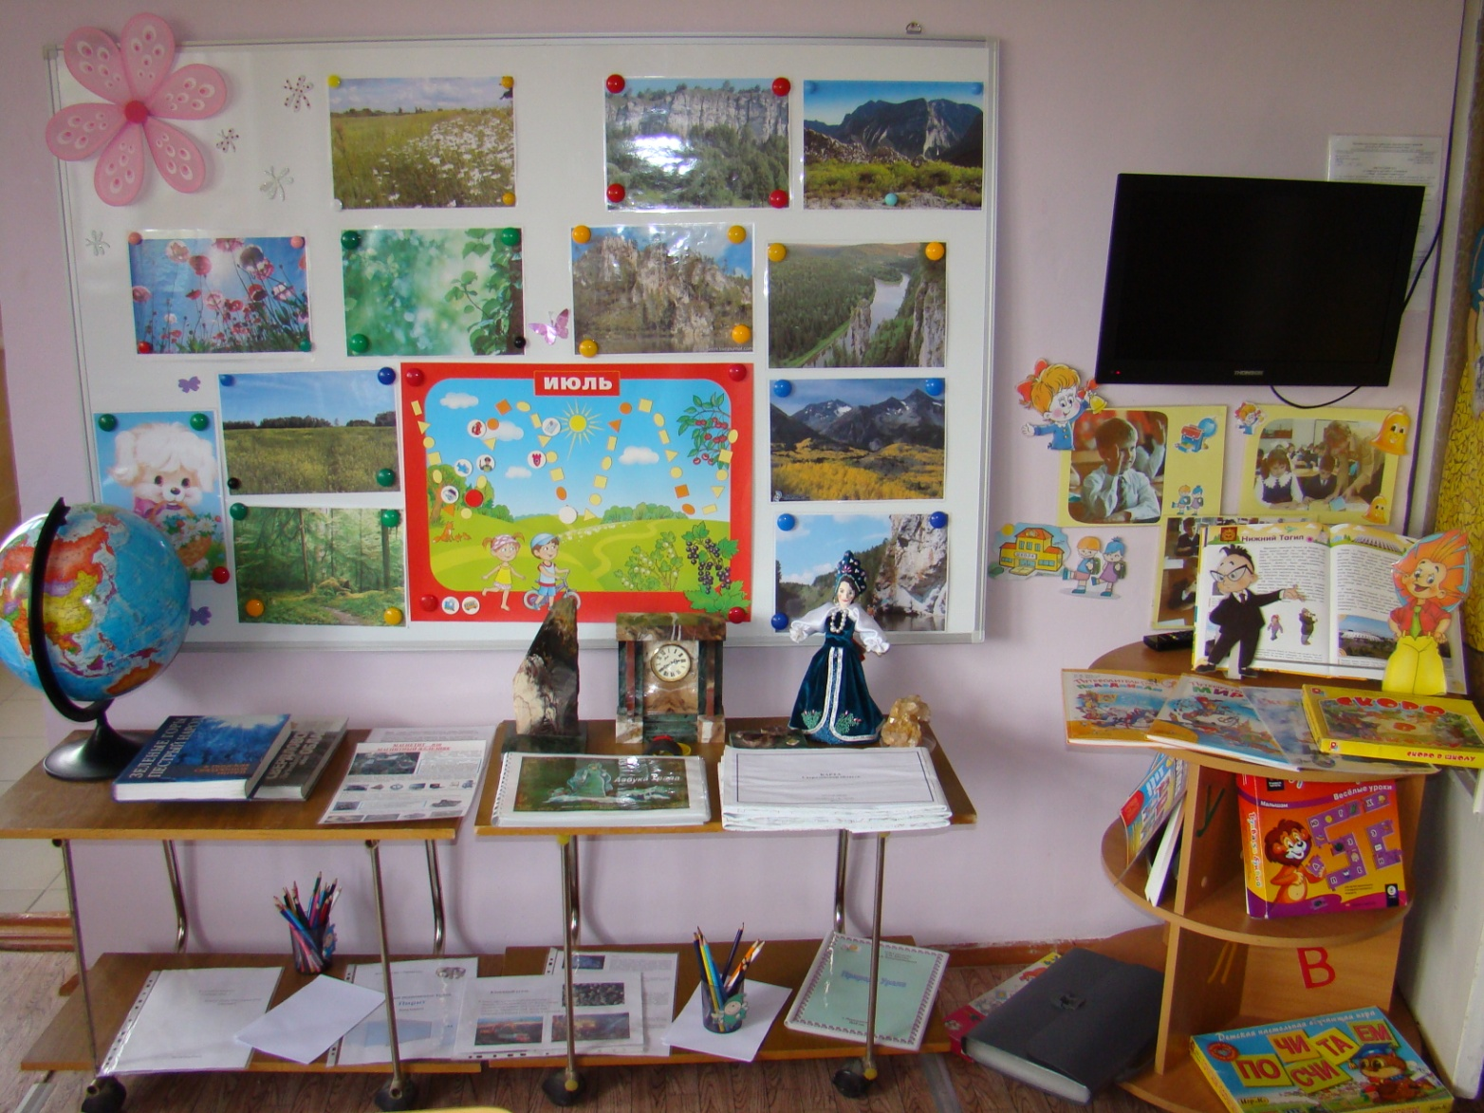

Slide 18
